Slide 1
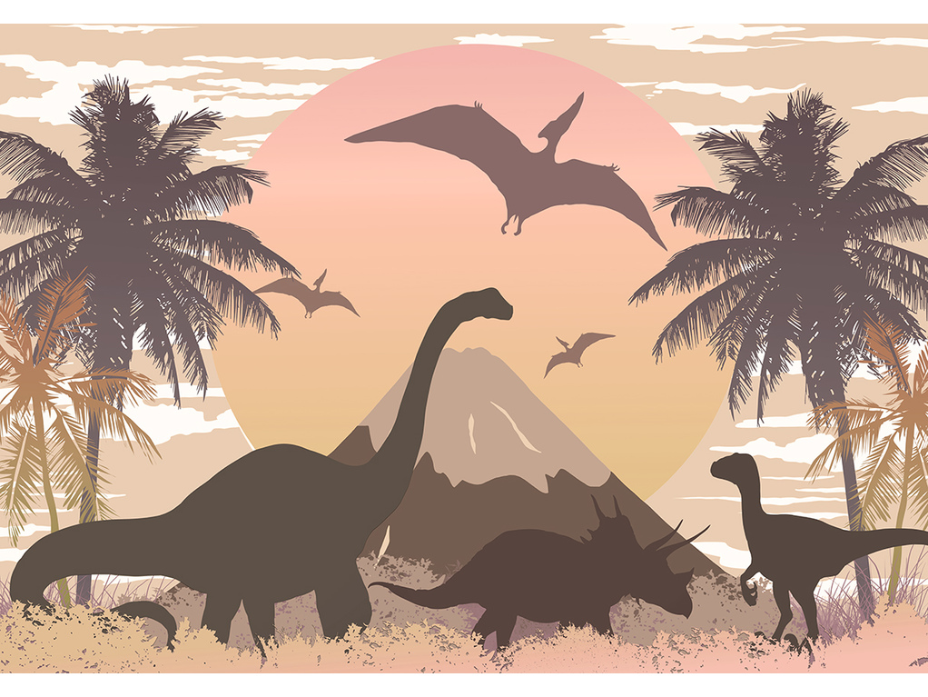
Муниципальное дошкольное образовательное учреждение «Детский сад « 22» Проект на тему «В мире динозавров» подготовили и реализовали: воспитатель Розанова И.В. Воспитатель Шевякова С.А. Ярославль 2020

Slide 2
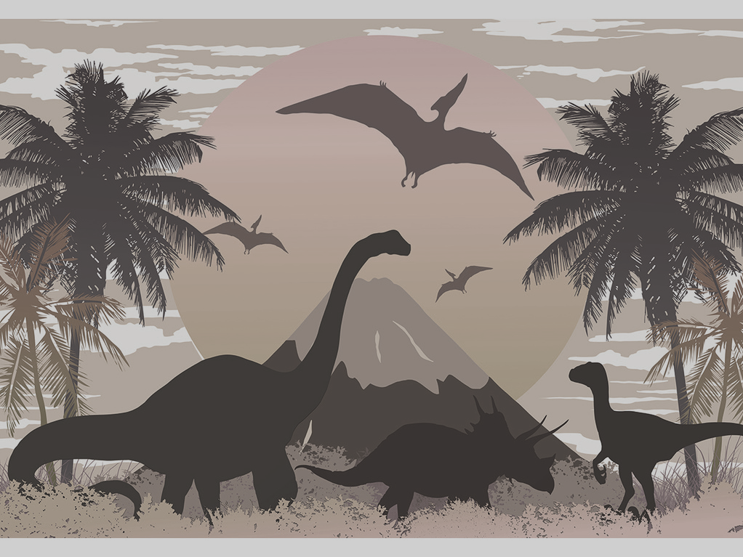
Название проекта: «В мире динозавров» Продолжительность реализации проекта: краткосрочный (1 неделя ) Участники: дети и родители подготовительной группы Место проведения: МОУ «Детский сад №22» Тип проекта: * По ведущему методу: информационно -творческий проект. * По содержанию: педагогический, ребёнок и семья. * По характеру участия ребёнка в проекте: участник от зарождения идеи до получения результата * По характеру контактов: внутри одной возрастной группы, в контакте с семьей * По количеству участников: групповой. * По длительности: краткосрочный (одна неделя). Цель проекта: Формирование представлений детей об эпохи динозавров. Задачи проекта: * Познакомить с удивительными животными прошлого – динозаврами, с разнообразием видов динозавров и их внешними особенностями. * Сформировать представления об изучении этих древних животных учеными; * Продолжать развивать познавательные процессы: речь, память, мышление, воображения, внимание, связную речь в ходе работы над проектом. * Продолжать воспитывать чувство заботливого отношения к живой природе. * Привлечь родителей к реализации совместной детско – взрослой деятельности, создать атмосферу общности интересов для развития и воспитания детей.

Slide 3
Проблема: Кто такие динозавры? Почему вымерли динозавры?
Материалы:
* научно-художественная литература;
* энциклопедия, изображения различных видов динозавров;
* фильмы и мультфильмы о жизни динозавров (электронные ресурсы),
* соленое тесто;
* гуашевые краски;
* кисти;
* цветные карандаши;
* альбомные листы;
* цветная бумага;
* клей;
* ножницы;
* раскраски с динозаврами;
и т.д.

Slide 4
Актуальность.
Палеонтологи уже давно спорят о том, когда жили и когда вымерли динозавры. Особенно эта тематика интересует наших маленьких людей – деток. Когда жили динозавры, и почему они исчезли – вопросы, которые часто задают дети. И им нужно постараться дать максимально правдивую и доступную их пониманию информацию. Ведь однозначного ответа о причине исчезновения динозавров до сих пор нет.
С самого рождения ребенок является первооткрывателем, исследователем того мира, который его окружает. Современные дети в силу своей чрезмерной активности самостоятельно не всегда могут найти ответ на интересующие их вопросы.
Однажды Лиза принесла в детский сад новую игрушку. Это был большой динозавр. Ребята очень заинтересовались этим необычным животным. Детьми задавалось большое количество вопросов, относительно того, когда жили динозавры, чем они питались, как размножались. В связи с чем, стало понятно, что тема доисторических обитателей планеты вызывает интерес у детей нашей группы. И мы решили выяснить все о динозаврах, времени, когда они жили, и, конечно же, причины вымирания динозавров. Вдруг, зная эти причины, можно в дальнейшем предотвратить вымирание других животных. Кроме того, актуальность темы состоит в том, что это – прошлое нашей планеты, и нам, чтобы смотреть в будущее, необходимо знать наше прошлое.

Slide 5
Технология проекта:
Этапы проекта: подготовительный, основной, итоговый.
Подготовительный этап.
При реализации подготовительного этапа была сформулирована проблема, цели и задачи проекта. Подобран материал и оборудование для работы. Проведена беседа «Что мы знаем о динозаврах?» Составлен план работы. Чтобы привлечь родителей к проекту провели для них консультацию «Как помочь детям узнать про эпоху динозавров?»
План реализации подготовительного этапа проекта.
№ | Мероприятия или основные направления деятельности | Сроки | Участники | Ответственные
1. | Консультация для родителей «Как помочь детям узнать про эпоху динозавров?» | 20.04.2020 | Воспитатели родители | Родители Воспитатели
2. | Беседа с детьми «Что мы знаем о динозаврах?» | 20.04.2020 | Воспитатели дети | Воспитатели
3. | Подготовка информационного материала и составление плана работы | 20.04.2020 | Воспитатели родители | Родители Воспитатели

Slide 6
Основной этап:
При реализации основного этапа был прочитан рассказ и проведена беседа по иллюстрациям и фотографиям «Кто такие динозавры и когда они жили?»(Приложение № 1), проведено развлечение «Путешествие к динозаврам»(Приложение № 2), просмотрели фильм «Ученые нашли факты существования динозавров», а так же мультфильмы «Ледниковый период», «Динозавр», «Земля до начало времен». В ходе этой работы ребята познакомились с существованием динозавров, об их строении и образе жизни, о видах и типах динозавров, чем они отличались друг от друга, и почему они вымерли.
Было решено создать макет «Мир динозавров». Изготовленная из пластиковых бутылок пальма послужила началом растительности для макета. Совместно с детьми были изготовлены из соленого теста фигурки динозавров. Ребята с удовольствием разукрасили динозавров красками. Так же от ребят поступило предложение подобрать раскраски из мультфильма «Ледниковый период» и создать большую книгу-раскрасок «Динозаврики». Родители так же приняли активное участие в реализации проекта, вместе с детьми дома рассматривали и беседовали по энциклопедиям «Все про динозавров», подбирали стихи и рассказы про динозавров для создания книги «Эпоха динозавров». Так же для родителей была разработана памятка «Расскажите детям о динозаврах» (Приложение № 3) и создан буклет «Мастер – класс. Такие забавные динозавры» (Приложение № 4).

Slide 7
Итоговый этап
Работа шла быстро, ребята с большим желанием трудились: рисовали, раскрашивали, клеили. И вот финальный этап – пора собирать книгу «Эпоха динозавров» Книгу было решено подарить детям младших групп. Книга удалась на славу. Дети показали и рассказали о своем динозавре все, что им удалось узнать, чем понравился именно этот динозавр, чем он отличался от других. Ребята рассказывали малышам о том, как жили динозавры и почему они погибли.
Используемые источники информации
Моя первая энциклопедия. «Динозавры» — М.:Эгмонт Россия, 2001
Травина И.В. Моя первая книга о динозаврах. Научно-популярное издание для детей.- М.: ЗАО «РОСМЭН-ПРЕСС», 2007.- 95 с.Хлюпин А. Древние ящеры Котельнича. Книжка-раскраска. КОГУП Кировская областная типография. 1998.Сайты Интернет:
ru.wikipedia.org/wiki/ Меловой период. w.w.w/wikiznanie.ru/…/index.php/ Мезозойская эра. mirgeo.net/content/view/51/

Slide 8
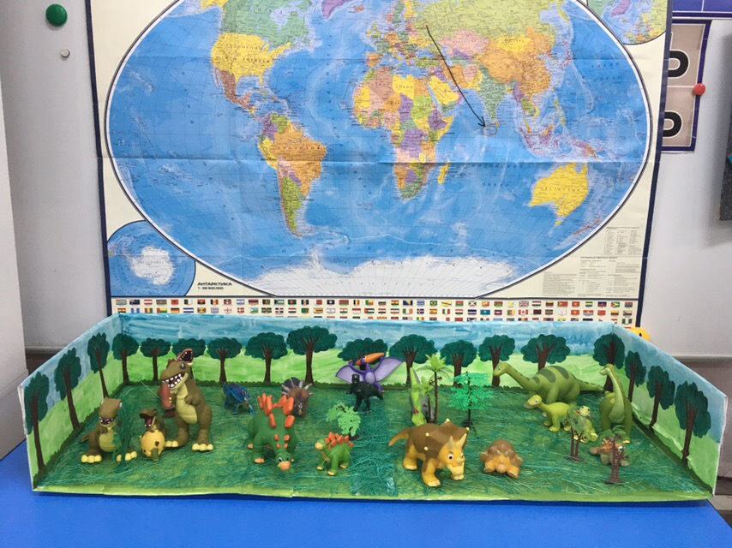

Slide 9
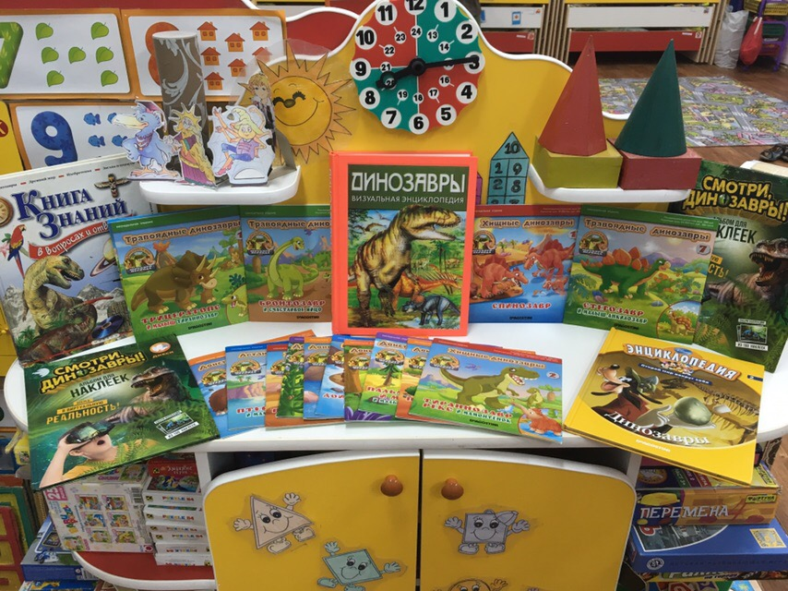
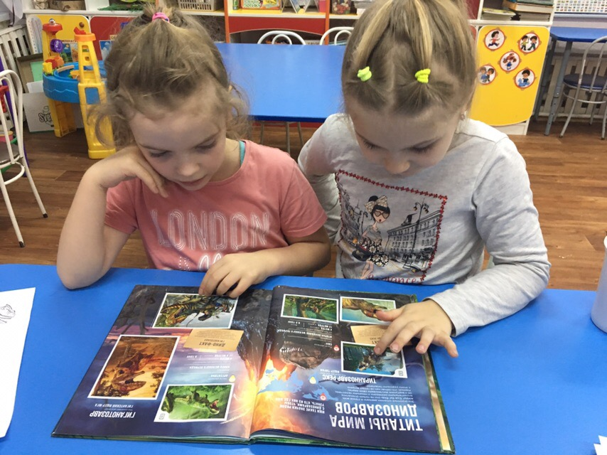
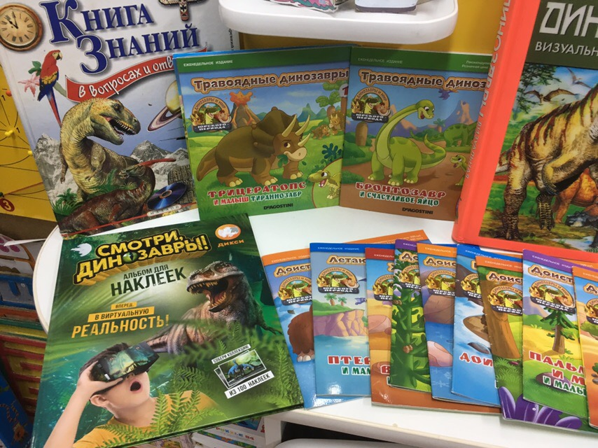
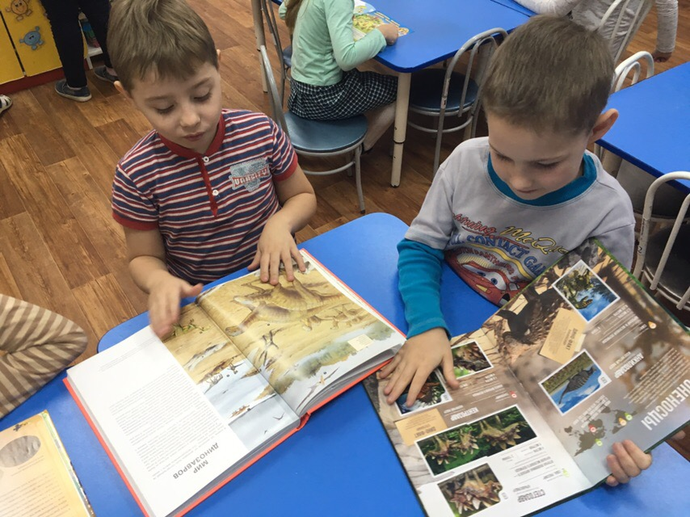
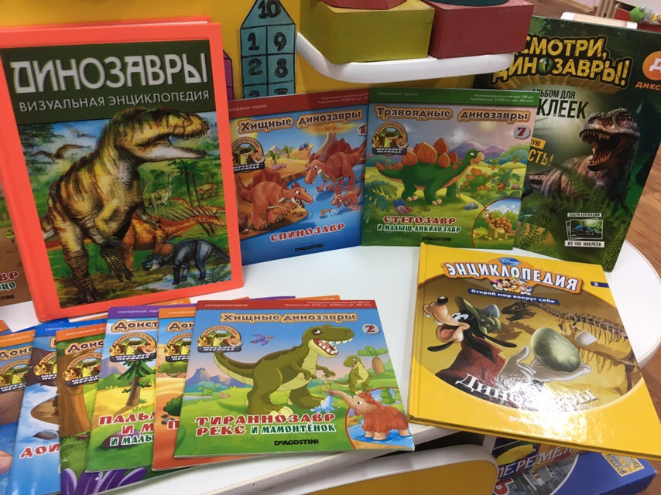

Slide 10
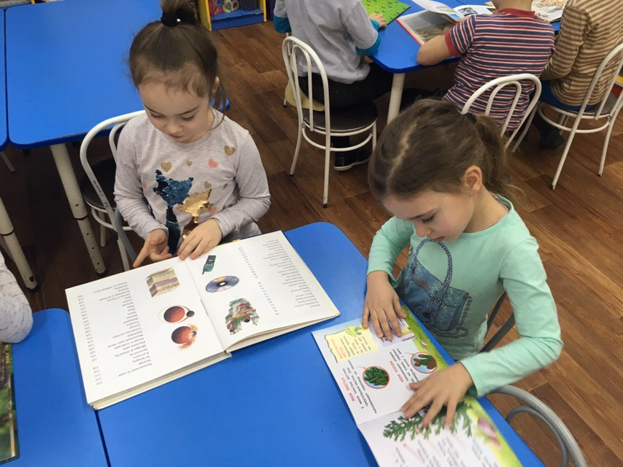
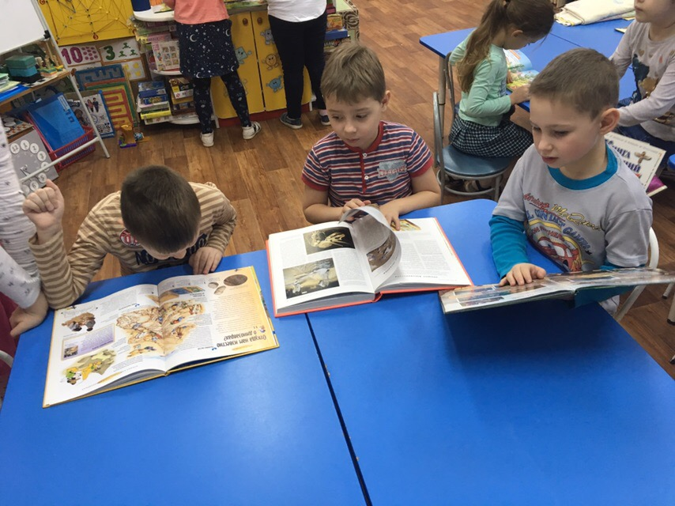
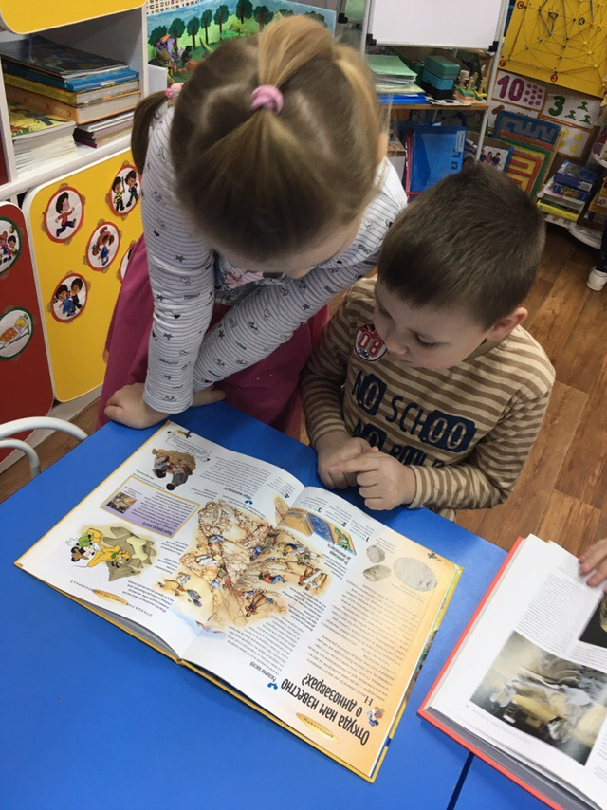
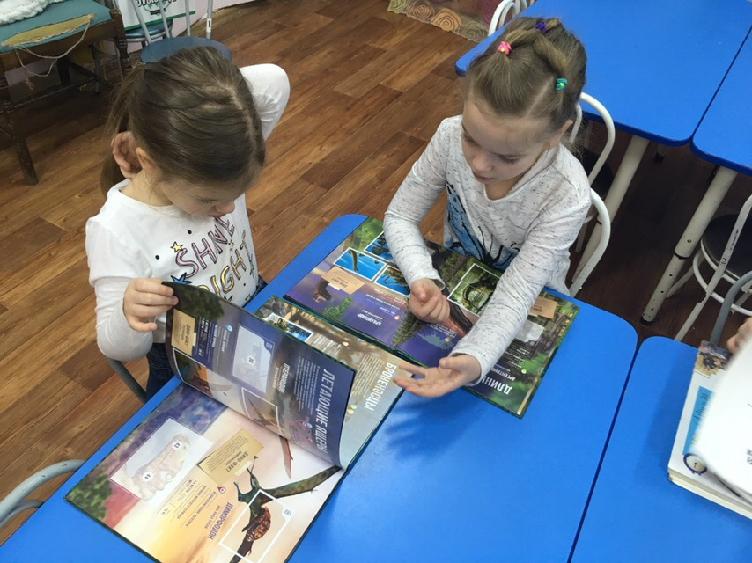
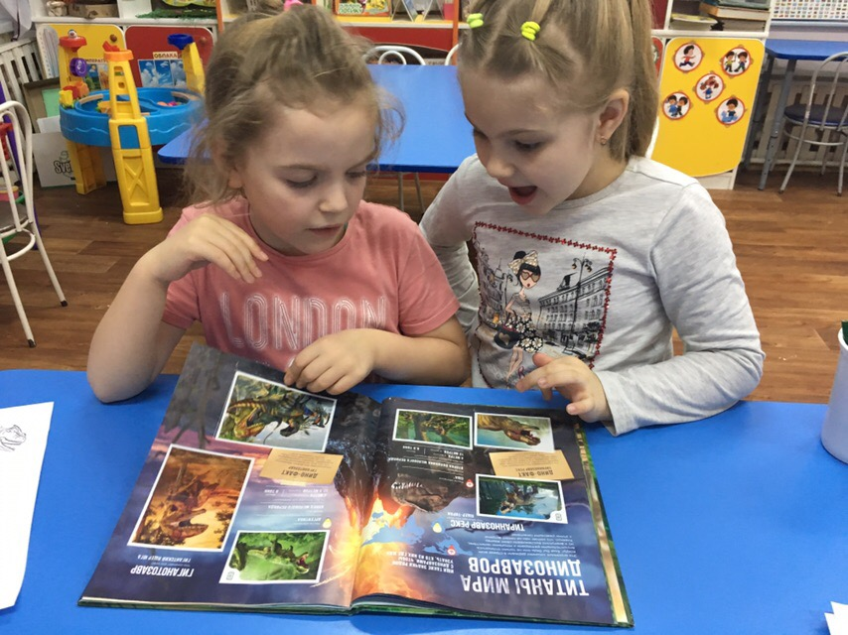

Slide 11
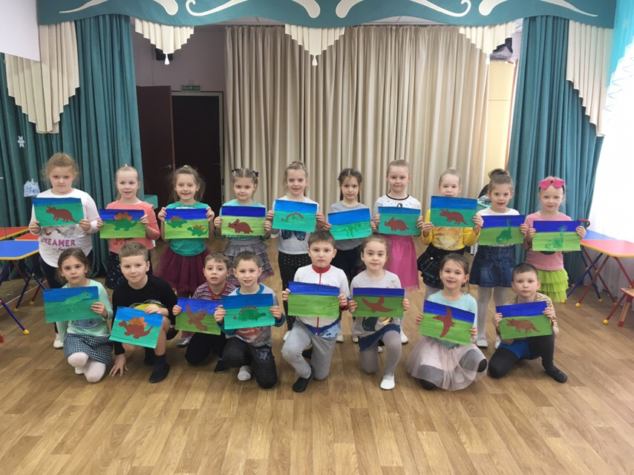
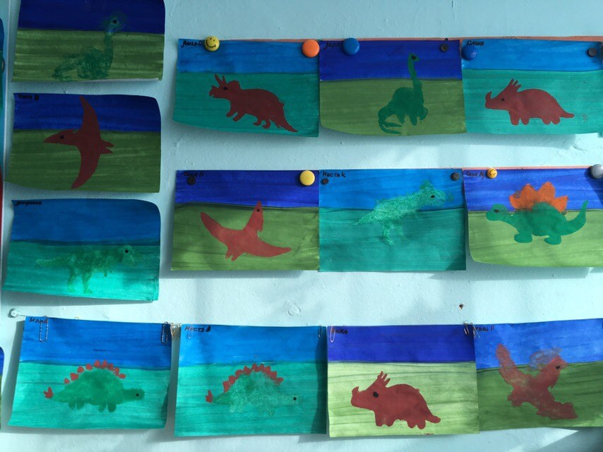

Slide 12
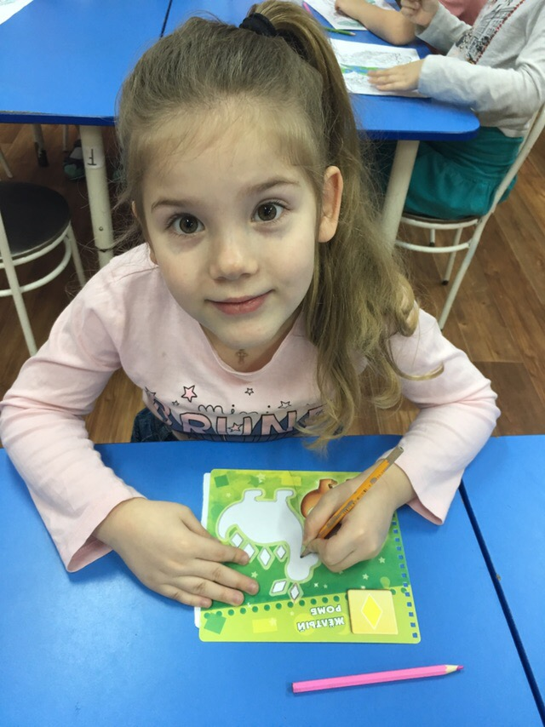
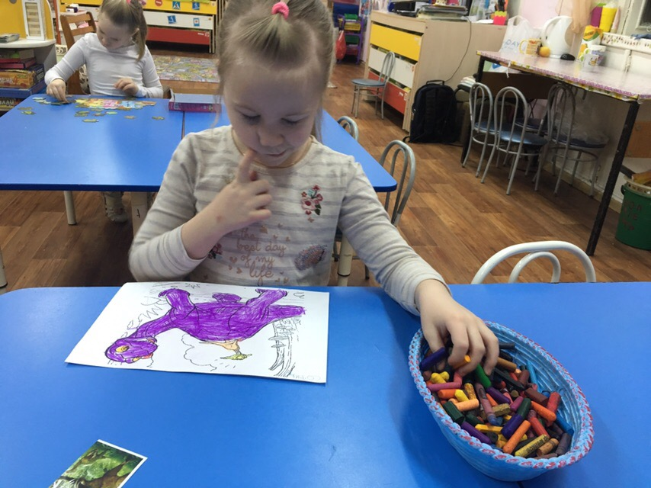

Slide 13
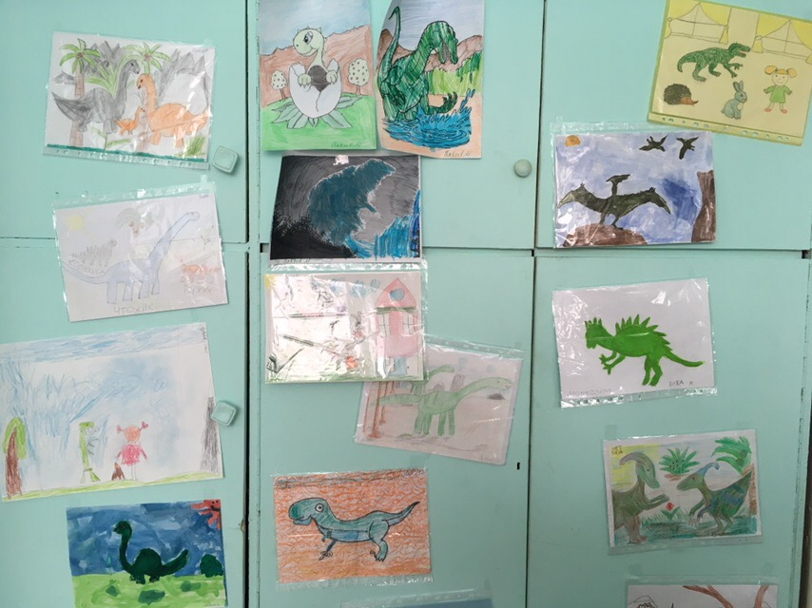
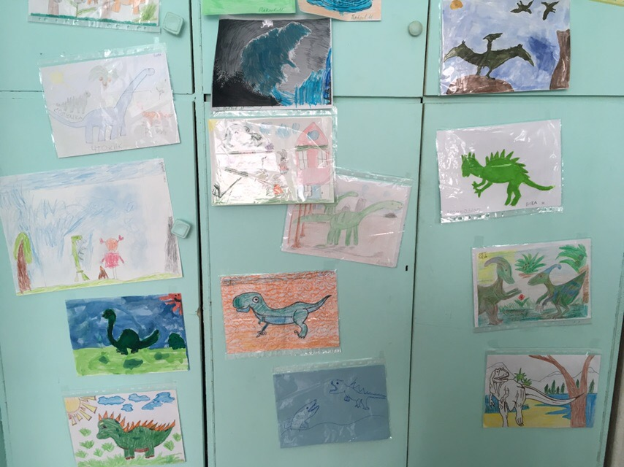

Slide 14
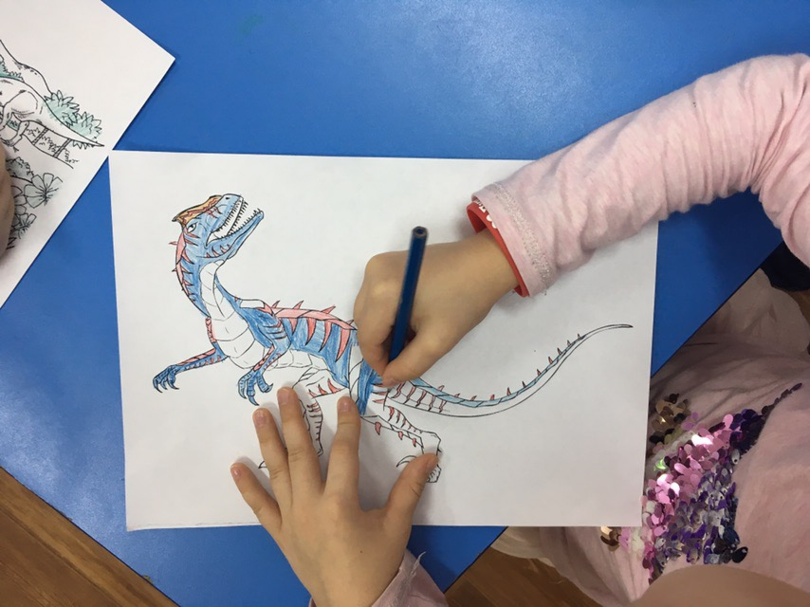
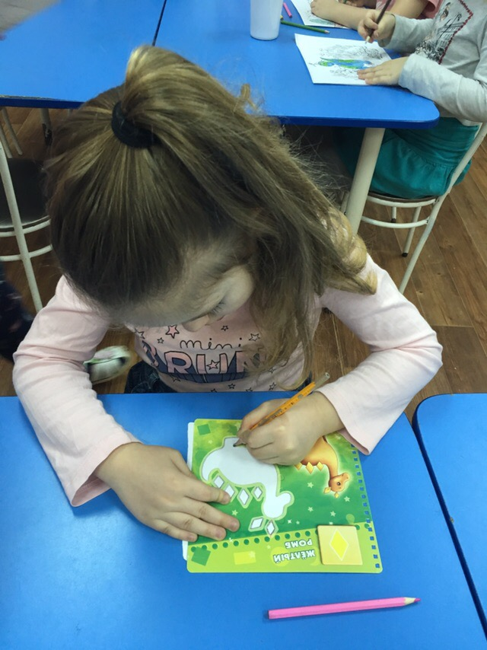
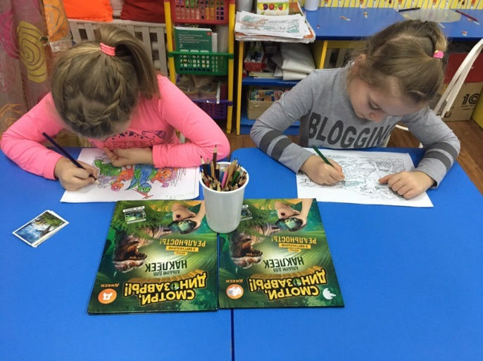
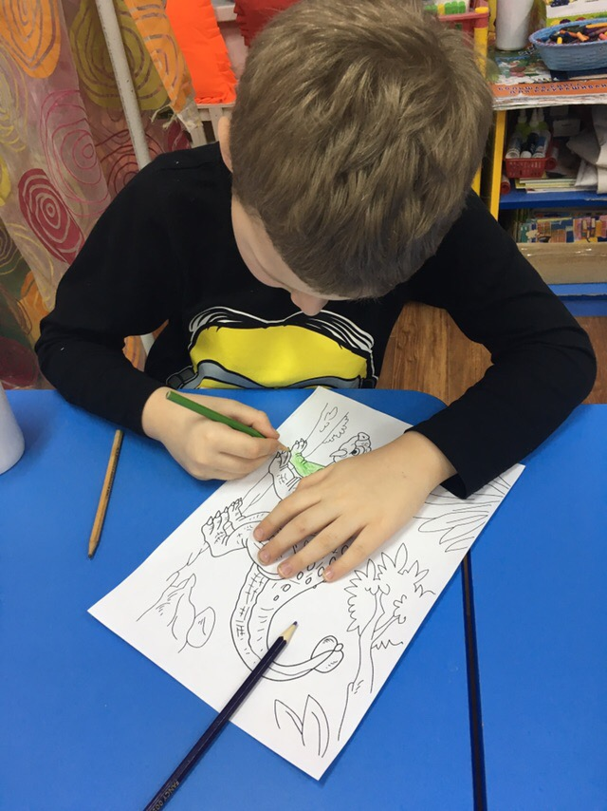
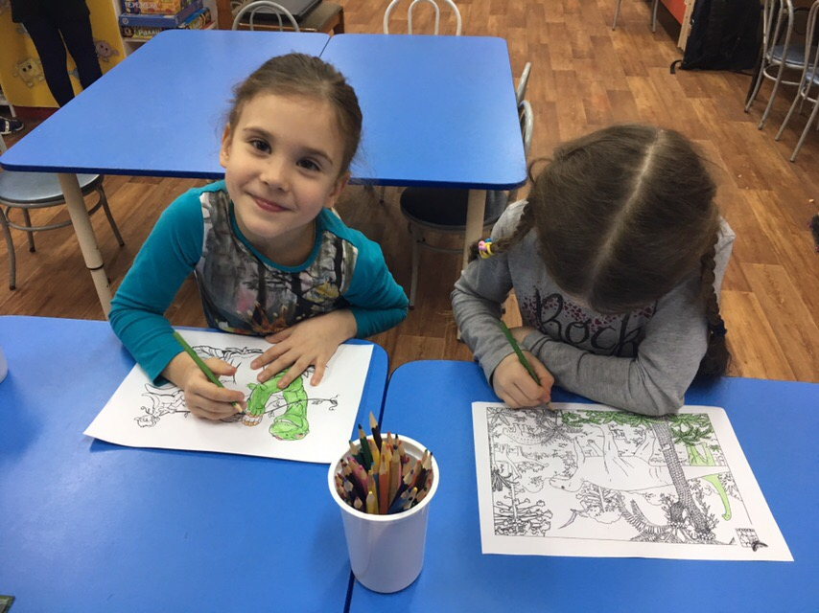
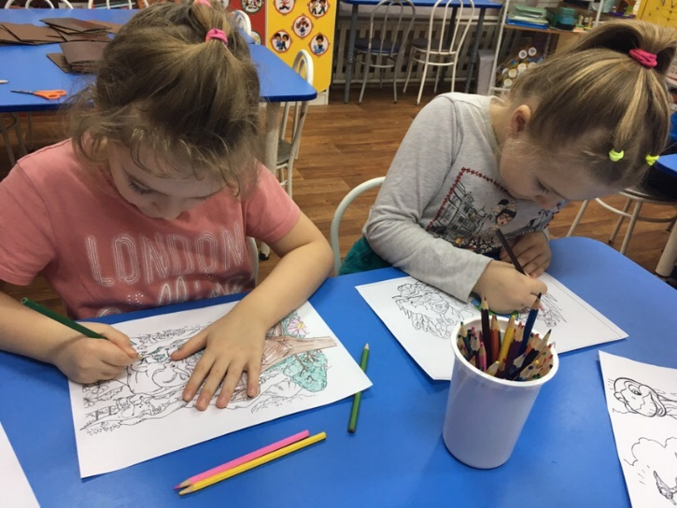

Slide 15
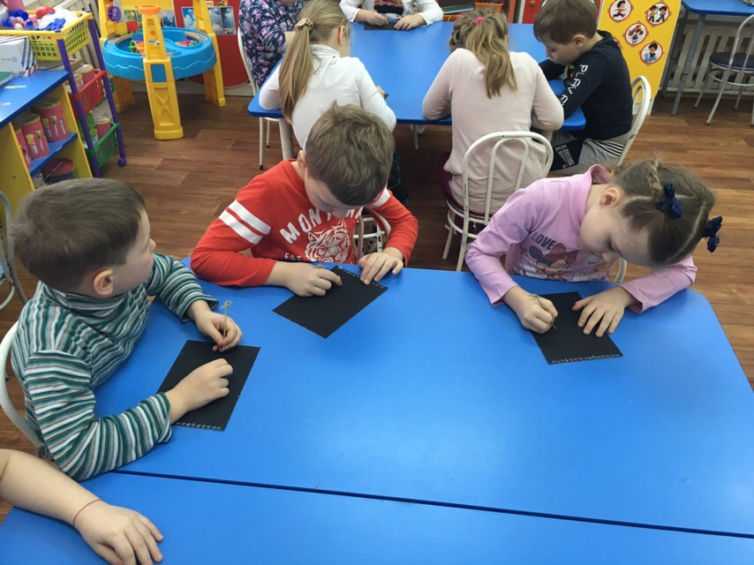
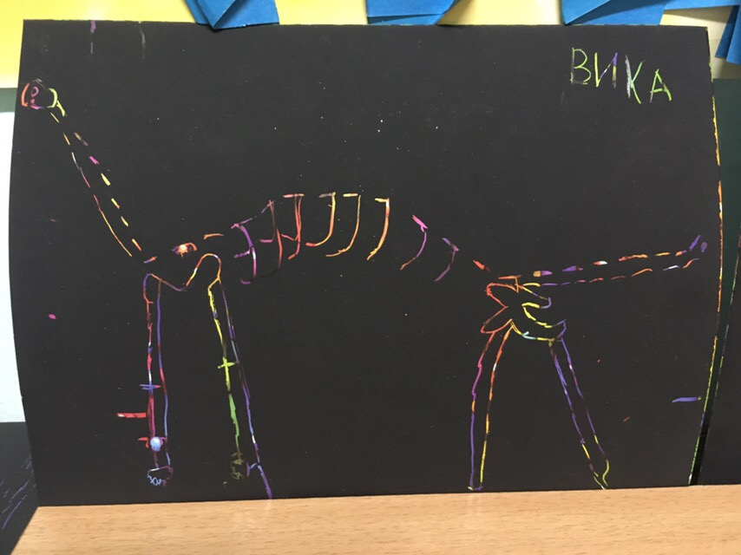
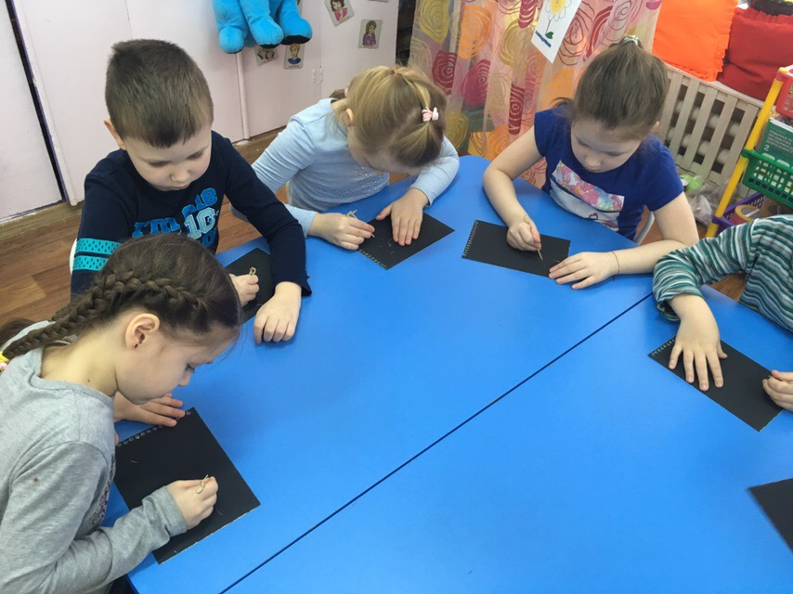
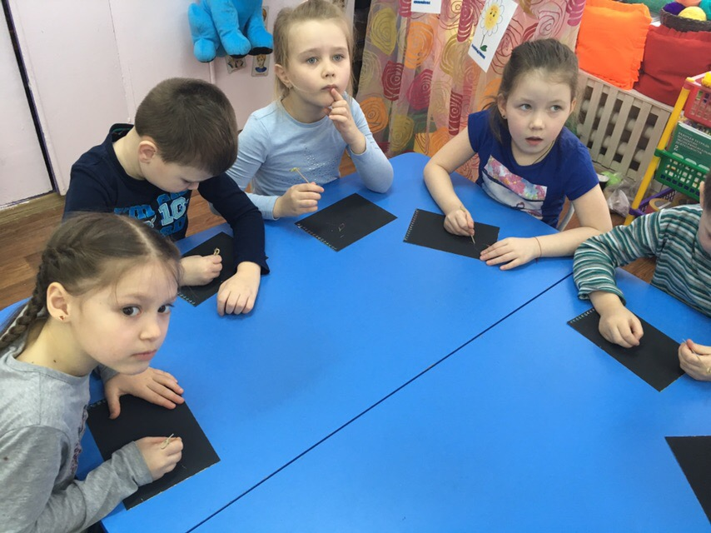
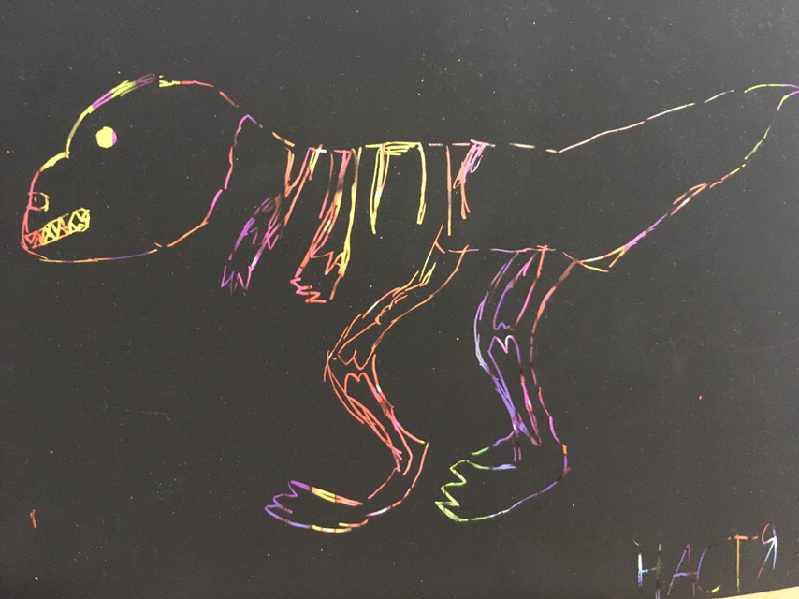

Slide 16
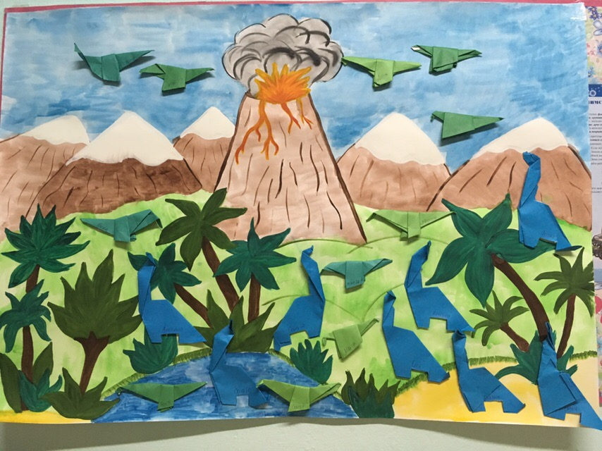
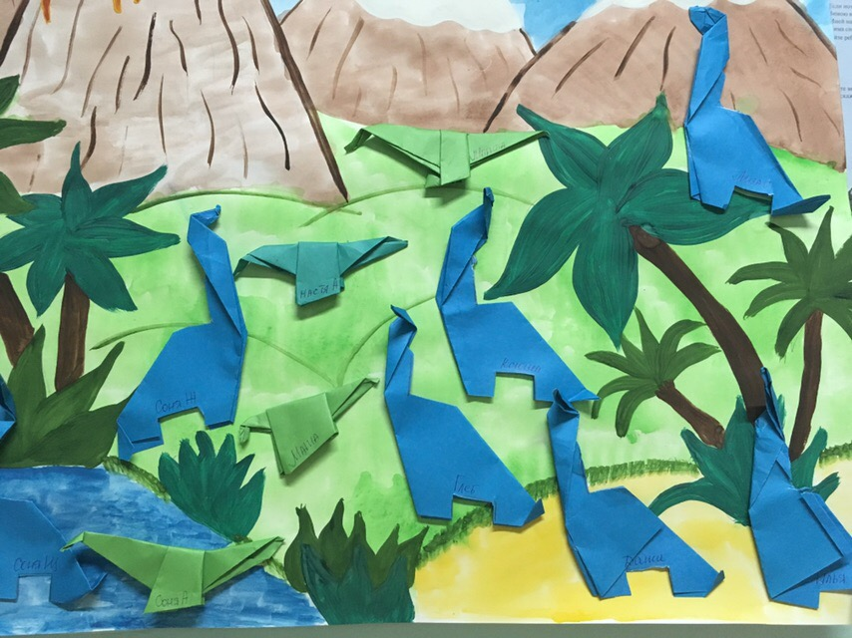

Slide 17
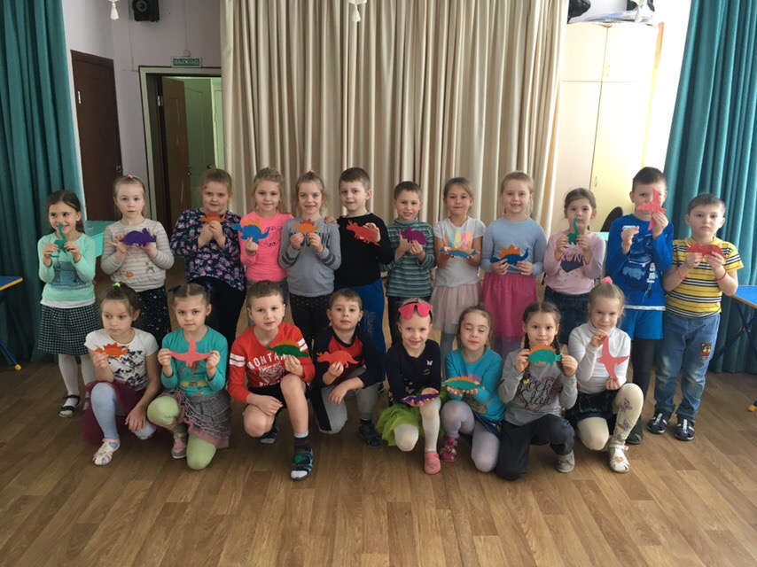
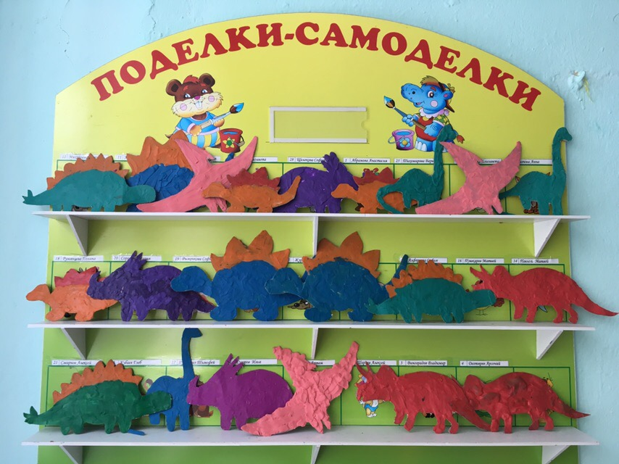

Slide 18
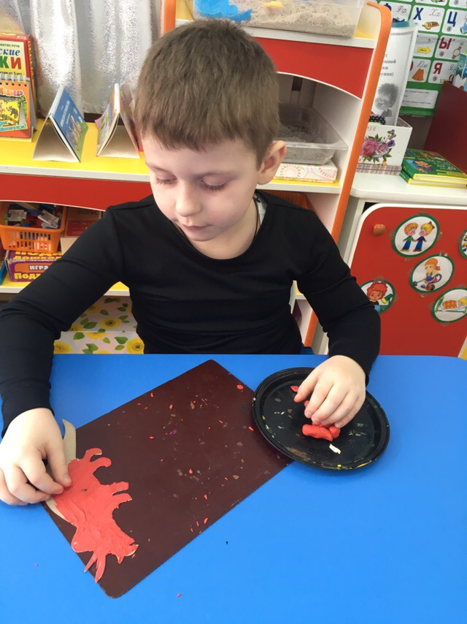
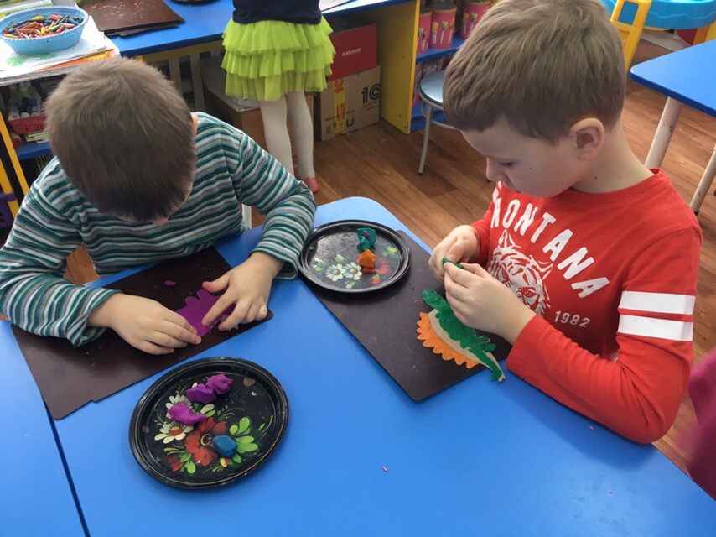
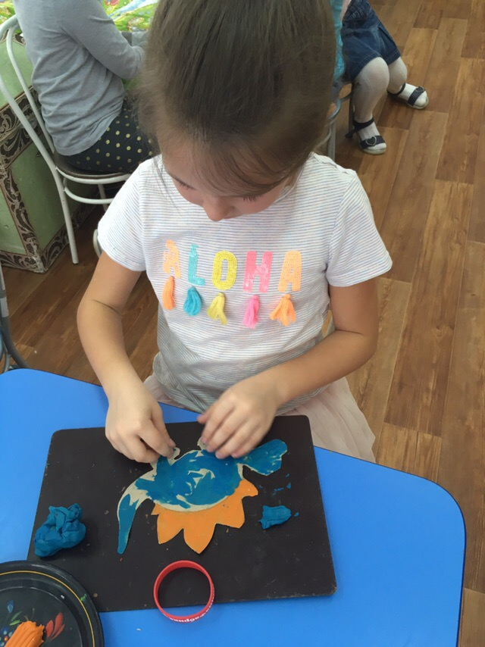
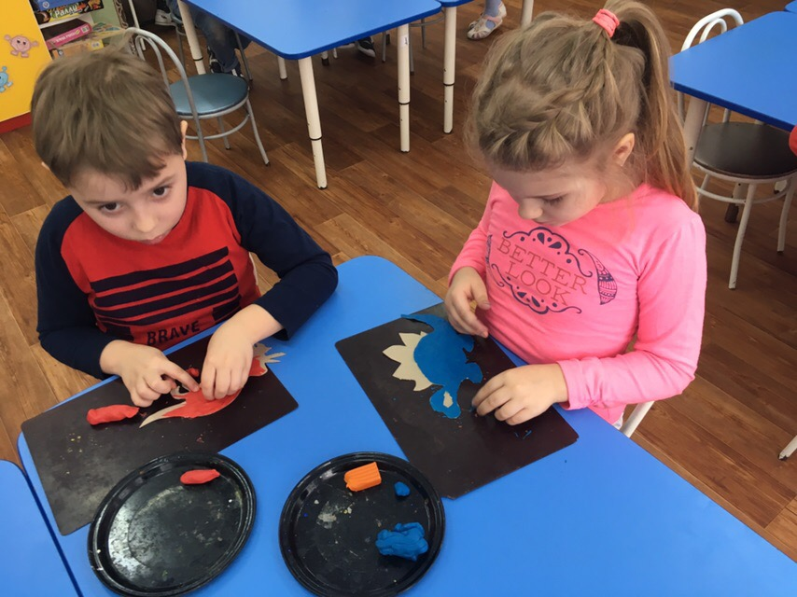
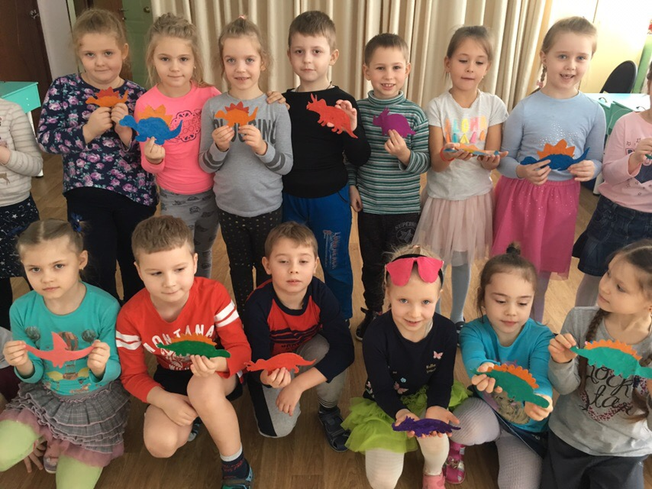

Slide 19
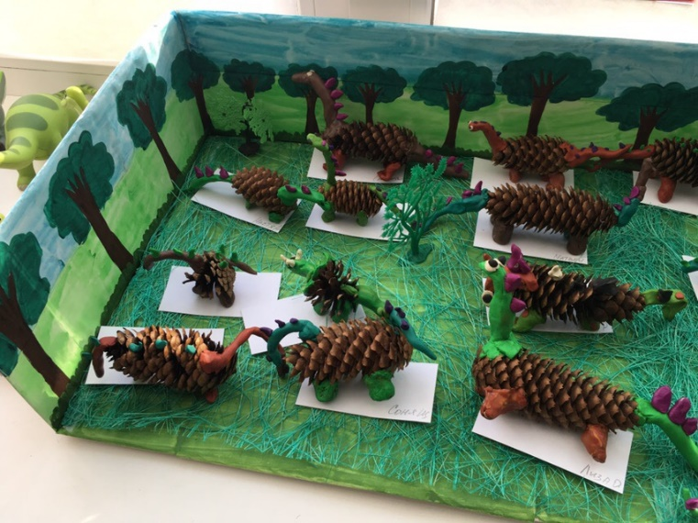
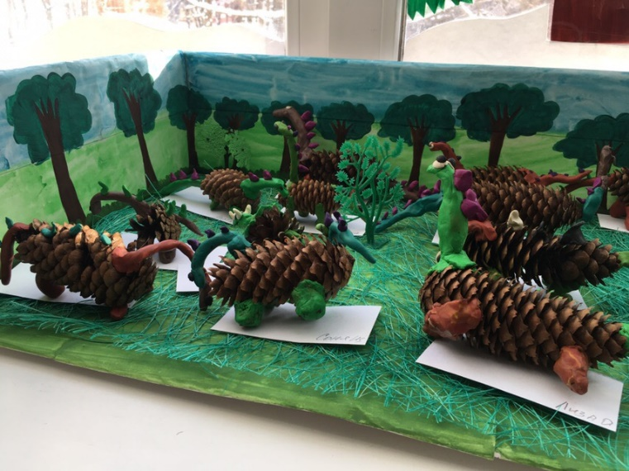
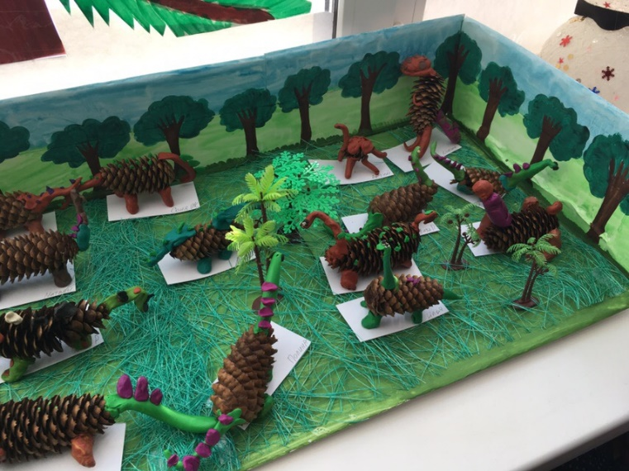
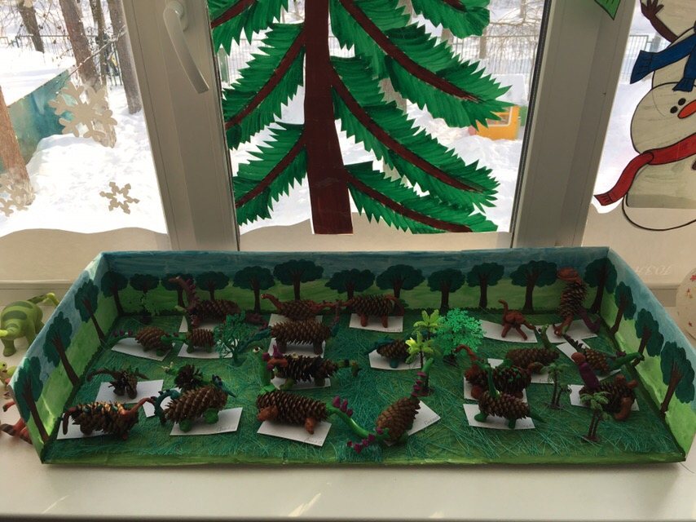
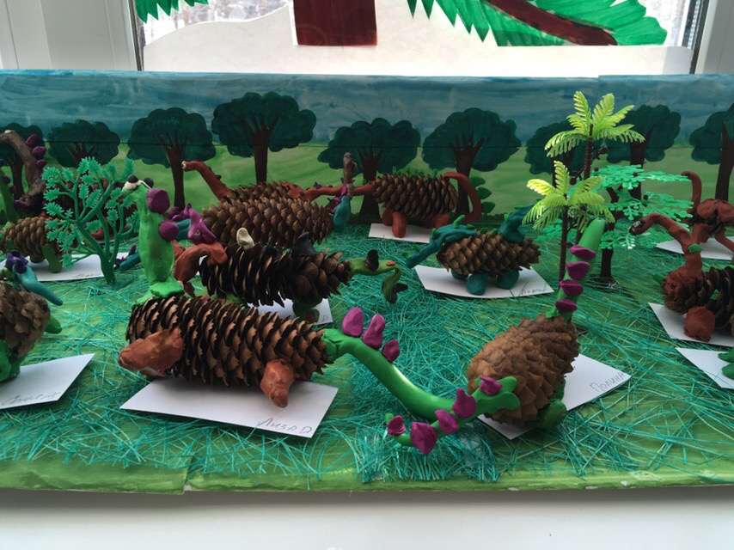

Slide 20
Спасибо за внимание!

